Slide 1

Обзор проекта Service Desk Mobile и ключевые темы
Мобильный сервис для оптимизации ИТ-поддержки и повышения эффективности работы.

Slide 2



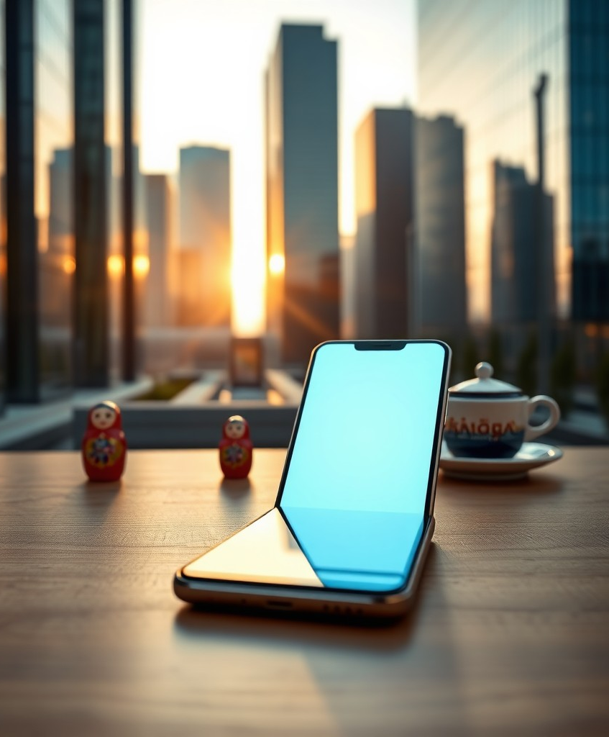
Контекст создания инновационного мобильного сервиса поддержки Увеличение мобильности сотрудников стимулировало разработку решения для круглосуточного и оперативного ИТ-сервиса с доступом к заявкам в реальном времени.
2

Slide 3



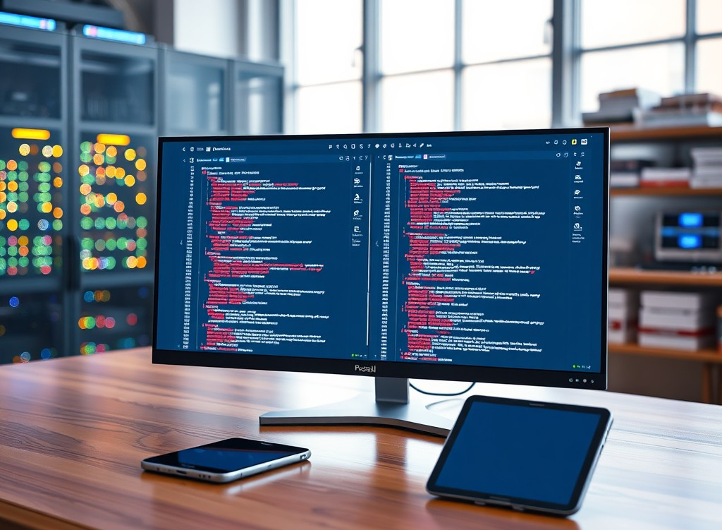

Техническая архитектура и ключевые компоненты Service Desk Mobile
Микросервисная архитектура для масштабируемости Платформа построена на микросервисах, что обеспечивает гибкость и надежность. Каждая функция реализована как отдельный сервис, интегрирующийся через API с корпоративными системами.
Кроссплатформенная разработка на React Native Использование React Native позволяет поддерживать iOS и Android с единой кодовой базой, что ускоряет релизы и упрощает техническое обслуживание приложения.
Обеспечение безопасности данных Применяются методы шифрования и многоуровневой аутентификации для защиты чувствительной информации пользователей и предотвращения несанкционированного доступа.
3

Slide 4




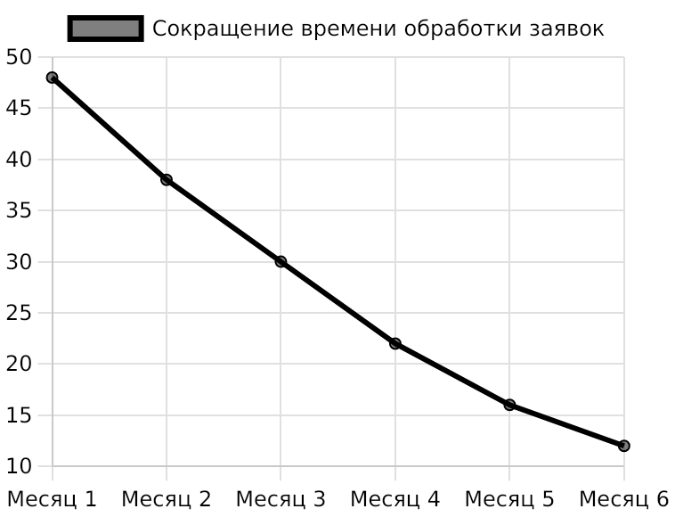
Динамика сокращения времени обработки заявок
Параллельно растет количество обрабатываемых запросов, что указывает на стабильность сервиса.
Снижение времени обработки на 75% демонстрирует эффективность внедренного решения и улучшение качества ИТ-поддержки.
Отчеты IT-отдела, январь–июнь 2024
4

Slide 5
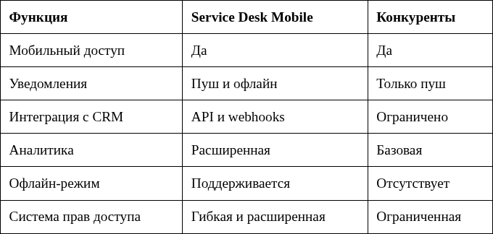
Сравнение функционала Service Desk систем
Таблица отражает ключевые возможности, выделяющие Service Desk Mobile среди конкурентов по мобильности и безопасности.
Service Desk Mobile предлагает уникальные возможности офлайн-доступа и управления правами, повышая гибкость работы.
Внутренняя экспертиза ИТ-департамента, 2024
5

Slide 6


40%
повысился показатель удовлетворенности благодаря удобному интерфейсу и оперативной службе поддержки.
Опрос пользователей через 3 месяца после запуска показал значительный рост позитивных отзывов и лояльности.
Корпоративный опрос пользователей, май 2024
6

Slide 7


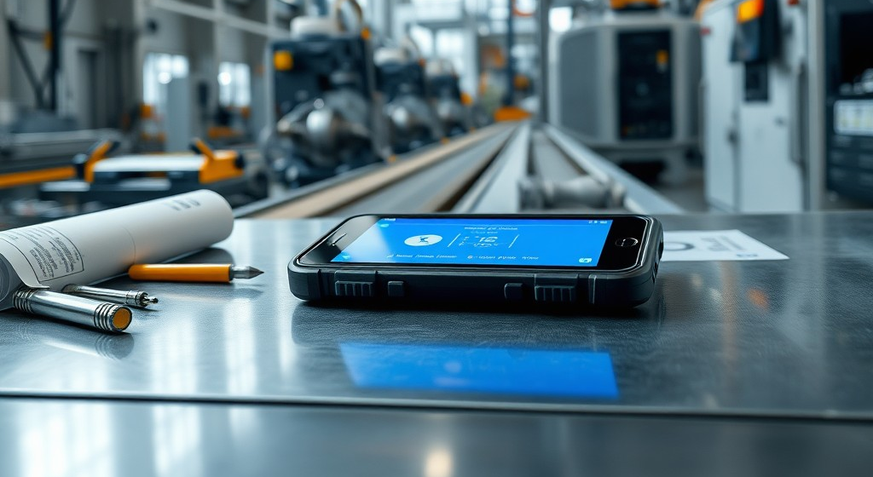
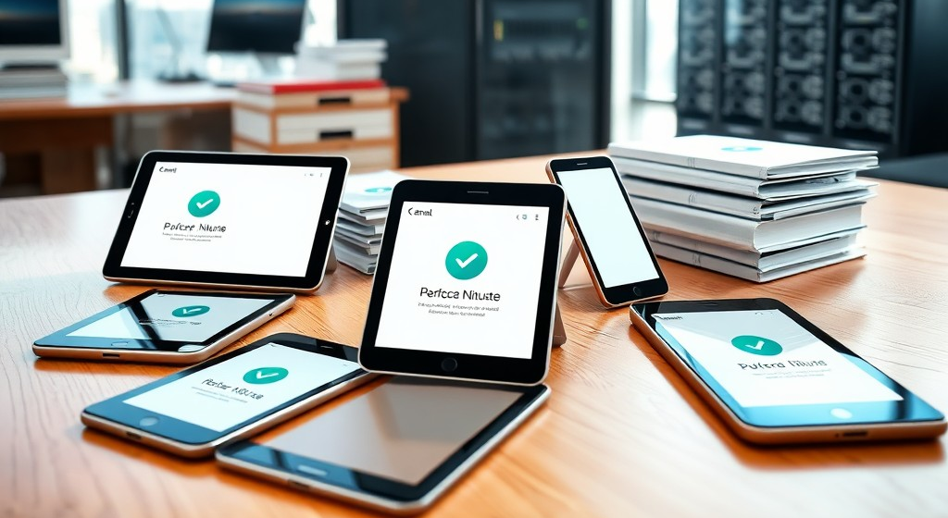
Реальные кейсы успешного внедрения Service Desk Mobile
Сокращение времени решения инцидентов на производстве В компании X мобильный сервис ускорил реагирование на технические инциденты на 50%, что уменьшило простой оборудования и повысило производительность.
Оптимизация процесса обновления ПО Использование мобильного приложения позволило филиалам централизованно и своевременно проводить обновления програмного обеспечения, минимизируя риски сбоев.
7

Slide 8
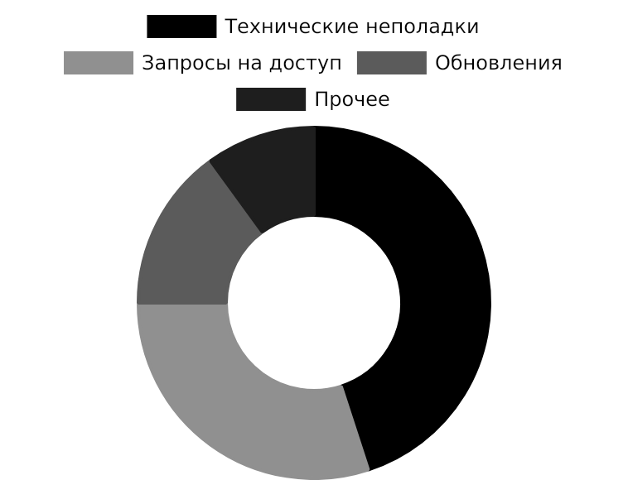
Аналитика по типам обращений и решениям
Высокая доля технических неполадок требует приоритетного подхода для снижения времени реагирования.
Корреляция между типом обращения и скоростью решения позволяет оптимизировать распределение ресурсов поддержки.
Статистика службы поддержки, апрель 2024
8

Slide 9

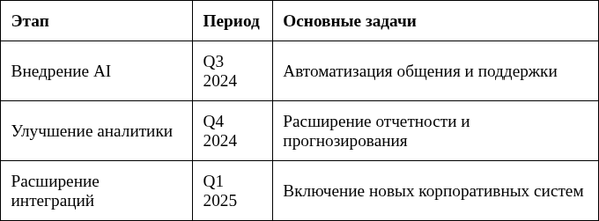
План развития и запланированные улучшения Service Desk Mobile
В таблице представлены ключевые этапы развития с целевыми KPI по повышению эффективности и расширению функций.
Планируемые нововведения направлены на повышение автоматизации и интеграции для устойчивого развития.
9
Дорожная карта проекта, январь 2024

Slide 10
Заключение и перспективы развития Service Desk Mobile Проект доказал свою эффективность, повышая качество ИТ-поддержки и удовлетворенность пользователей. Будущие инновации обеспечат конкурентное преимущество и масштабируемость системы.

